Slide 1
Εφαρμογές Η/Υ στη Λογοπαθολογία
Ελληνική Δημοκρατία
Τεχνολογικό Εκπαιδευτικό Ίδρυμα Ηπείρου
Ενότητα 1 : Τεχνολογίες Πληροφορίας και Επικοινωνιών σήμερα
Ευγενία Τόκη
Ευγενία Τόκη

Slide 2
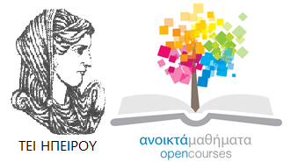
Ανοιχτά Ακαδημαϊκά Μαθήματα στο ΤΕΙ Ηπείρου
Τμήμα Λογοθεραπείας
Εφαρμογές Η/Υ στη Λογοπαθολογία
Ενότητα 1: Τεχνολογίες Πληροφορικής και Επικοινωνιών σήμερα
Τόκη Ευγενία, Επίκουρη Καθηγήτρια ΤΕΙ Ηπείρου
Ιωάννινα, 2015

Slide 3
Άδειες Χρήσης
Το παρόν εκπαιδευτικό υλικό υπόκειται σε άδειες χρήσης Creative Commons.
Για εκπαιδευτικό υλικό, όπως εικόνες, που υπόκειται σε άλλου τύπου άδειας χρήσης, η άδεια χρήσης αναφέρεται ρητώς.

Slide 4
Χρηματοδότηση
Το έργο υλοποιείται στο πλαίσιο του Επιχειρησιακού Προγράμματος «Εκπαίδευση και Δια Βίου Μάθηση» και συγχρηματοδοτείται από την Ευρωπαϊκή Ένωση (Ευρωπαϊκό Κοινωνικό Ταμείο) και από εθνικούς πόρους.
Το έργο «Ανοικτά Ακαδημαϊκά Μαθήματα στο TEI Ηπείρου» έχει χρηματοδοτήσει μόνο τη αναδιαμόρφωση του εκπαιδευτικού υλικού.
Το παρόν εκπαιδευτικό υλικό έχει αναπτυχθεί στα πλαίσια του εκπαιδευτικού έργου του διδάσκοντα.

Slide 5
Σκοποί ενότητας
Εξοικείωση του φοιτητή με τις ΤΠΕ
Συνειδητοποίηση των δυνατοτήτων των ΤΠΕ

Slide 6
Περιεχόμενα ενότητας
Εισαγωγικά Στοιχεία ΤΠΕ
Σύγχρονες ΤΠΕ σήμερα
Τεχνολογικές εξελίξεις

Slide 7
Εισαγωγικά Στοιχεία

Slide 8
Αποσαφήνιση Ορολογίας (1/2)
Η τεχνολογία πληροφοριών, τεχνολογία πληροφοριών και επικοινωνίας ή τεχνολογία της πληροφορίας και επικοινωνίας (ΤΠΕ, αγγλ. IT ή ICT) είναι τα έργα που σχετίζονται με τη μελέτη, σχεδίαση, ανάπτυξη, υλοποίηση, συντήρηση και διαχείριση υπολογιστικών πληροφοριακών συστημάτων (λογισμικού και υλικού υπολογιστών)
https://el.wikipedia.org/wikiΤεχνολογία_πληροφοριών_και_επικοινωνίας

Slide 9
Αποσαφήνιση Ορολογίας (2/2)
Με τον όρο «ΤΠΕ» (ελ.) ή «ICT» (αγγλ.) μπορεί να κατονομάζονται τα έργα που αφορούν προϊόντα πληροφορικής και τηλεπικοινωνιών.

Slide 10
Σύγχρονες ΤΠΕ σήμερα

Slide 11
Τεχνολογικά Επιτεύγματα (1/2)
Αυξημένη υπολογιστική ισχύ και μείωση του μεγέθους με χρήση πολυπύρηνων Επεξεργαστών (Multicore CPUs)
Έξυπνα κινητά – Ταμπλέτες
Οθόνες αφής

Slide 12
Τεχνολογικά Επιτεύγματα (2/2)
Διαδίκτυο –Web 2.0 (Κοινωνικά δίκτυα) – Σημασιολογικός Ιστός
Internet of things
Υπολογιστικό Σύννεφο (Cloud Computing)
3D Εκτυπώσεις

Slide 13
Internet (1/2)
Παγκόσμιο δίκτυο δισεκατομμυρίων Η/Υ/συσκευών συνδεμένων μεταξύ τους (υποδομή)
μέσω ενσύρματων, ασύρματων, δορυφορικών κ.ά. συνδέσεων
07.08.2015:
3,179,035,200 οι διαδικτυακοί χρήστες παγκοσμίως
(40% του παγκόσμιου πληθυσμού)
Notes:
August 07, 2015 there was an estimated 3,179,035,200 Internet users worldwide. The number of Internet users represents nearly 40 percent of the world's population. The largest number of Internet users by country is China, followed by the United States and India.
In September 2014, the total number of websites with a unique hostname online exceeded 1 billion. This is an increase from one website (info.cern.ch) in 1991. The first billion Internet users worldwide was reached in 2005.

Slide 14
Internet (2/2)
http://www.webopedia.com/TERM/I/Internet.html

Slide 15
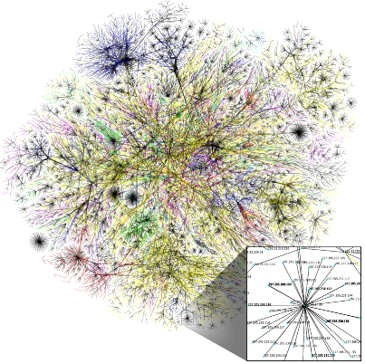
Οπτικοποίηση των διασυνδεδεμένων συσκευών/κόμβων του διαδικτύου
https://en.wikipedia.org/wiki/Web_browser

Slide 16
Κόμβοι στο διαδίκτυο
Internet address διεύθυνση με την οποία αναγνωρίζεται ως μοναδικός κάθε κόμβος στο διαδίκτυο.
Aναφορά σε έναν κόμβο με:
Χρήση της διεύθυνσή του (IP address)
Όνομα της διεύθυνσης (URL-Uniform Resource Locator)
Δυνατότητα «απεριόριστων» συνδεδεμένων στο διαδίκτυο συσκευών με τη Μετάβαση από IPv4 σε IPv6
http://www.webopedia.com/TERM/U/URL.html

Slide 17
www (1/2)
Παγκόσμιος ιστός (World Wide Web ή Web) είναι το δίκτυο των συνδεδεμένων υπολογιστών και δικτύων σε παγκόσμια κλίμακα, το οποίο χρησιμοποιεί συγκεκριμένη ομάδα πρωτοκόλλων επικοινωνίας, γνωστή ως "http"
Notes:
Where Web 2.0 is focused on people, the Semantic Web is focused on machines. The Web requires a human operator, using computer systems to perform the tasks required to find, search and aggregate its information. It's impossible for a computer to do these tasks without human guidance because Web pages are specifically designed for human readers. The Semantic Web is a project that aims to change that by presenting Web page data in such a way that it is understood by computers, enabling machines to do the searching, aggregating and combining of the Web's information — without a human operator.

Slide 18
www (2/2)
Είναι ένας τρόπος πρόσβασης σε πληροφορίες χρησιμοποιώντας ως μέσο το διαδίκτυο
Είναι ένα μοντέλο διαμοιρασμού πληροφοριών βασισμένο στο διαδίκτυο
Notes:
Where Web 2.0 is focused on people, the Semantic Web is focused on machines. The Web requires a human operator, using computer systems to perform the tasks required to find, search and aggregate its information. It's impossible for a computer to do these tasks without human guidance because Web pages are specifically designed for human readers. The Semantic Web is a project that aims to change that by presenting Web page data in such a way that it is understood by computers, enabling machines to do the searching, aggregating and combining of the Web's information — without a human operator.

Slide 19
www - web 2.0 (1/2)
Το Web 2.0 έχει να κάνει με τους ανθρώπους και την κοινωνικοποίησή τους (social thing) με τη δυνατότητα της συνεργασίας και της ανταλλαγής πληροφοριών online
Notes:
Where Web 2.0 is focused on people, the Semantic Web is focused on machines. The Web requires a human operator, using computer systems to perform the tasks required to find, search and aggregate its information. It's impossible for a computer to do these tasks without human guidance because Web pages are specifically designed for human readers. The Semantic Web is a project that aims to change that by presenting Web page data in such a way that it is understood by computers, enabling machines to do the searching, aggregating and combining of the Web's information — without a human operator.

Slide 20
www - web 2.0 (2/2)
Ενώ το www βασίζεται σε στατικές HTML σελίδες, το Web 2.0 βασίζεται σε δυναμικές σελίδες, που προσφέρουν εφαρμογές στους χρήστες και ανοιχτούς τρόπους επικοινωνίας με έμφαση στις κοινότητες του παγκόσμιου ιστού.
Notes:
Where Web 2.0 is focused on people, the Semantic Web is focused on machines. The Web requires a human operator, using computer systems to perform the tasks required to find, search and aggregate its information. It's impossible for a computer to do these tasks without human guidance because Web pages are specifically designed for human readers. The Semantic Web is a project that aims to change that by presenting Web page data in such a way that it is understood by computers, enabling machines to do the searching, aggregating and combining of the Web's information — without a human operator.

Slide 21
Ο σημασιολογικός ιστός (1/3)
Ο σημασιολογικός ιστός (semantic web) εστιάζει σε μηχανές/συσκευές
Το Web απαιτεί ανθρώπινη διαχείριση, χρησιμοποιώντας Η/Υ για να εκτελέσει τις λειτουργίες της εύρεσης αναζήτησης και συγκέντρωσης πληροφοριών.
Notes:
Where Web 2.0 is focused on people, the Semantic Web is focused on machines. The Web requires a human operator, using computer systems to perform the tasks required to find, search and aggregate its information. It's impossible for a computer to do these tasks without human guidance because Web pages are specifically designed for human readers. The Semantic Web is a project that aims to change that by presenting Web page data in such a way that it is understood by computers, enabling machines to do the searching, aggregating and combining of the Web's information — without a human operator.

Slide 22
Ο σημασιολογικός ιστός (2/3)
Είναι αδύνατο οι Η/Υ να εκτελέσουν αυτές τις λειτουργίες χωρίς την ανθρώπινη καθοδήγηση, διότι οι ιστοσελίδες (web σελίδες) είναι ειδικά σχεδιασμένες για ανάγνωση από ανθρώπους.
Notes:
Where Web 2.0 is focused on people, the Semantic Web is focused on machines. The Web requires a human operator, using computer systems to perform the tasks required to find, search and aggregate its information. It's impossible for a computer to do these tasks without human guidance because Web pages are specifically designed for human readers. The Semantic Web is a project that aims to change that by presenting Web page data in such a way that it is understood by computers, enabling machines to do the searching, aggregating and combining of the Web's information — without a human operator.

Slide 23
Ο σημασιολογικός ιστός (3/3)
Ο σημασιολογικός ιστός είναι ένα εγχείρημα που στοχεύει στο να αλλάξει τον τρόπο παρουσίασης των ιστοσελίδων, ώστε να είναι κατανοητές από Η/Υ και να επιτρέπουν την χωρίς ανθρώπινη παρέμβαση αναζήτηση και συγκέντρωσης πληροφοριών
Notes:
Where Web 2.0 is focused on people, the Semantic Web is focused on machines. The Web requires a human operator, using computer systems to perform the tasks required to find, search and aggregate its information. It's impossible for a computer to do these tasks without human guidance because Web pages are specifically designed for human readers. The Semantic Web is a project that aims to change that by presenting Web page data in such a way that it is understood by computers, enabling machines to do the searching, aggregating and combining of the Web's information — without a human operator.

Slide 24
Internet of Things (1/3)
The Internet of Things (IoT) έχει να κάνει με τη διασύνδεση ενσωματωμένων συστημάτων.
Συγκεντρώνει δύο εξελισσόμενες τεχνολογίες:
ασύρματη σύνδεση (ή επικοινωνία) και
έξυπνους αισθητήρες
http://gr.mouser.com/newproducts/applications.aspx?virtualdir=internet-of-things%2f

Slide 25
Internet of Things (2/3)
Σε συνδυασμό με τις πρόσφατες εξελίξεις στους χαμηλής ισχύος μικροελεγκτές, αυτά τα νέα "πράγματα" που είναι συνδεδεμένα με το διαδίκτυο εύκολα και ανέξοδα, εγκαινιάζουν μια δεύτερη βιομηχανική επανάσταση.
http://gr.mouser.com/newproducts/applications.aspx?virtualdir=internet-of-things%2f

Slide 26
Internet of Things (3/3)
Τα συνδεδεμένα ενσωματωμένα συστήματα = μικροί Η/Υ με μικροελεγκτές που δεν απαιτούν ανθρώπινη διεπαφή
Αντί να αλληλεπιδρά με ένα άνθρωπο, χρησιμοποιούν αισθητήρες ή άλλους προηγμένους μηχανισμούς ανίχνευσης
Οι αισθητήρες συλλέγουν δεδομένα που έχουν αξία και είναι μέρος ενός μεγαλύτερου συστήματος.
http://gr.mouser.com/newproducts/applications.aspx?virtualdir=internet-of-things%2f

Slide 27
Internet of Things – Data (1/2)
Αυτά τα δεδομένα στη συνέχεια είναι δικτυωμένα ως μέρος ενός μεγαλύτερου συστήματος.
Ενώ ο όρος «Internet of Things » σημαίνει ότι οι εν λόγω αισθητήρες δικτυώνονται μέσω του παγκόσμιου διαδικτύου μέσω WiFi ή Ethernet, η δικτύωση μπορεί επίσης να πραγματοποιηθεί με τη χρήση πρωτοκόλλου όπως ZigBee ή Bluetooth που δεν έχει διεύθυνση IP.
http://gr.mouser.com/newproducts/applications.aspx?virtualdir=internet-of-things%2f

Slide 28
Internet of Things – Data (2/2)
Το πρωτόκολλο δικτύωσης επιλέγεται με βάση την κατανομή των κόμβων και την ποσότητα των δεδομένων που πρέπει να συλλέγονται.
Τα δεδομένα αποστέλλονται μέσω του δικτύου στον κεντρικό κόμβο ή τον υπολογιστή. Ο κύριος υπολογιστής συλλέγει και αναλύει τα δεδομένα, τα αποθηκεύει στη μνήμη ή ακόμη και κάνει λήψη αποφάσεων συστήματος με βάση τα αποτελέσματα της ανάλυσης.
http://gr.mouser.com/newproducts/applications.aspx?virtualdir=internet-of-things%2f

Slide 29
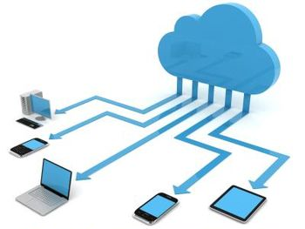
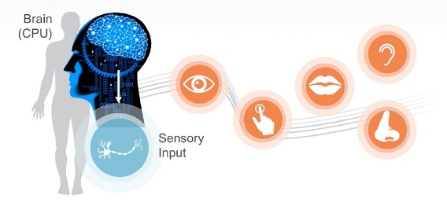
Πως μετατρέπω το αντικείμενο (thing) σε έξυπνο (Smart Thing)
αντικείμενο: καρέκλα
Πρέπει να προστεθούν χαρακτηριστικά
π.χ. https://www.youtube.com/watch?v=-haPdAeUypc
Μοναδική Ταυτότητα
Δυνατότητα επικοινωνίας
Να δώσω αισθήσεις
Να δίνω εντολές και να το ελέγχω από όπου και αν είμαι
Notes:
How to Turn a thing into a Smart Thing
For a thing: lets suppose we have this chair.
I want to know from anywhere in the world:
whether this chair is occupied. Is there someone sitting on this chair?
Who is sitting on my chair?
Need to add to the thing certain attributes:
A Unique Identity (in order to pick this chair among all the other chairs in the world)
Ability to communicate
Give senses (Sensors that will tell me something about the chair or something about the environment around it). For e.g. I can put a pressure sensor on the seat so I know whether it is occupied or not
Reach out & control it from anywhere in the world. I can do that with small electronics that are getting cheaper everyday. I can embed that in it or on it.

Slide 30
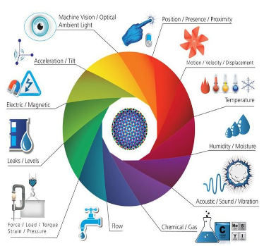
Αισθήσεις

Slide 31
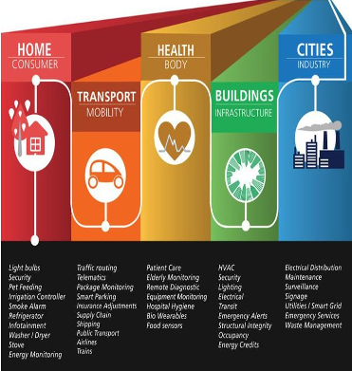
Smart Applications
Notes:
These examples quickly advance to diverse application of IoT:
Home/Consumer
Transport/Mobility
Health/Body
Buildings/Infrastructure
Cities/Industry

Slide 32
Δεδομένα στο διαδίκτυο
1000 GigaBytes = 1 TeraByte
1000 TeraBytes = 1 PetaByte
1000 MegaBytes = 1 GigaByte
1000 PetaBytes = 1 ExaByte
1000 ExaBytes = 1 ZettaByte
1 ExaByte αντιστοιχεί σε 36.000 χρόνια HD TV video
Notes:
An ExaByte can contain 36.000 years of HD TV video.

Slide 33
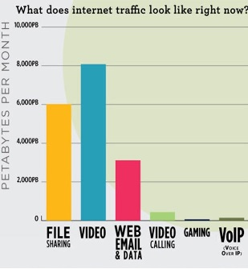
Κίνηση δεδομένων στο διαδίκτυο
http://theultralinx.com/2012/04/internet-2015-infographic/

Slide 34
υπολογιστικό σύννεφο (1/5)
«υπολογιστικό σύννεφο» (cloud computing) = όρος για οτιδήποτε εμπλέκει την διανομή φιλοξενούμενων υπηρεσιών μέσω διαδικτύου

Slide 35
υπολογιστικό σύννεφο (2/5)
ονομασία του cloud:
Στα διαγράμματα ροής (flowcharts) ο πληροφορικός αναπαριστά το διαδίκτυο στο χαρτί με ένα σύννεφο

Slide 36
υπολογιστικό σύννεφο (3/5)
Δεν είναι:
κάτι ασαφές που δεν γνωρίζουμε που βρίσκεται
δορυφόρος
άυλο
Είναι μεγάλα υπολογιστικά κέντρα σε συγκεκριμένες γεωγραφικές τοποθεσίες
Ευρώπη: Microsoft εγκαταστάσεις σε Ολλανδία και Ιρλανδία

Slide 37
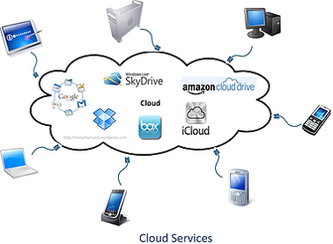
υπολογιστικό σύννεφο (4/5)

Slide 38
υπολογιστικό σύννεφο (5/5)
Χαρακτηριστικά:
ικανοποίηση της ζήτησης (on-demand self service)
ευρεία πρόσβαση στο δίκτυο (broad network access)
διαθεσιμότητα των πόρων (resource pooling)
ευελιξία της επεκτασιμότητας (rapid elasticity)
τιμολόγηση βάσει χρήσης (a measured service)
Περισσότερες πληροφορίες βλέπε http://webapptester.com/ti-einai-cloud-computing/
Notes:
Περισσότερες πληροφορίες βλέπε http://webapptester.com/ti-einai-cloud-computing/

Slide 39
Τεχνολογικές Εξελίξεις

Slide 40
Τεχνολογικές Εξελίξεις -Συνοπτικά
Leap Motion
Καθολική πρόσβαση στο ίντερνετ
3D - 4D Εκτυπώσεις & Σαρώσεις
Νανοαρχιτεκτονική
Drones
Εγκεφαλικά Οργανοειδή (Brain Organoids)

Slide 41
Leap Motion (1/5)
πρωτότυπη ιδέα βασισμένη πάνω στο σκεπτικό που θέλει να εγκαταλείπουμε τα πληκτρολόγια και να χειριζόμαστε τον H/Y μας μόνο με κινήσεις των χεριών
μέγεθος του Leap Motion περίπου σαν έναν μεγάλο αναπτήρα Bic (80mm x 12.7mm).
συνδέεται με τον Η/Υ μέσω USB

Slide 42
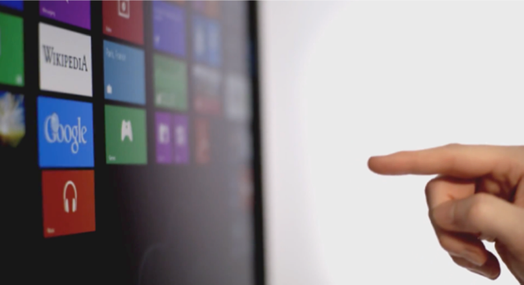
Leap Motion (2/5)
http://www.fortunegreece.com/article/leap-motion-mia-mikroskopiki-siskevi-mia-terastia-idea/

Slide 43
Leap Motion (3/5)
Στην ταινία Iron Man → χειρίζεται στον αέρα 3D ολογράμματα (θα αναθεωρήσεις την πρώτη αντίδραση ότι όλα αυτά αποτελούν προϊόντα νοσηρής φαντασίας)

Slide 44
Leap Motion (4/5)
Χειρισμός Η/Υ με χέρια από απόσταση ½ μέτρου.
Κάθε κούνημα του χεριού γίνεται αμέσως αντιληπτό:
ρυθμός ανίχνευσης κίνησης 200 frames/sec
Παραδείγματα: PlayStation 4, XBox

Slide 45
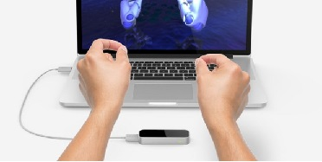
Leap Motion (5/5)
http://www.amazon.com/Leap-Motion-Controller-Packaging-Software/dp/B00HVYBWQO

Slide 46
Καθολική πρόσβαση στο ίντερνετ
Νέες προσεγγίσεις για εφαρμογή σε όλο τον πλανήτη μέχρι το 2020
Έργο Loon http://www.technologyreview.com/featuredstory/534986/project-loon/ → χάρη σε μπαλόνια ηλίου (που η Google έχει ξεκινήσει να στέλνει πάνω από πολλά μέρη)
αξιόπιστο/οικονομικό για Internet σε δύσκολες περιοχές
Notes:
ΈργοLoon Δισεκατομμύρια άνθρωποι θα μπορούσαν να πάρουν on-line για πρώτη φορά χάρη σε μπαλόνια ηλίου που το Google θα στείλει σύντομα πάνω από πολλά μέρη πύργους κυττάρων δεν φτάνουν. Διαθεσιμότητα: Ανακάλυψη 1-2 χρόνια Ένα αξιόπιστο και οικονομικά αποδοτικό τρόπο για την υπηρεσία παροχής Internet δέσμης από τον ουρανό σε μέρη λείπει αυτό. Γιατί πειράζει Πρόσβαση στο Internet θα μπορούσε να επεκτείνει εκπαιδευτικές και οικονομικές ευκαιρίες για τους 4,3 δισεκατομμύρια ανθρώπους που είναι εκτός σύνδεσης. Βασικοί Παίκτες Google Facebook

Slide 47
Έργο Loon (1/3)
Βασικοί Παίκτες
Google
Facebook
μπορεί να επεκτείνει εκπαιδευτικές / οικονομικές ευκαιρίες σε 4,3 δισ. ανθρώπους
Notes:
Περιγραφές των πέντε γλωσσικών τομέων θα ακολουθήσουν.

Slide 48
Έργο Loon (2/3)
«Όταν οι άνθρωποι έχουν πρόσβαση στα εργαλεία και στη γνώση του Ίντερνετ, έχουν πρόσβαση σε μέσα που καθιστούν τη ζωή καλύτερη για όλους εμάς. Το Ίντερνετ ανήκει σε όλους, θα πρέπει να είναι προσβάσιμο απ' όλους» (Μαρκ Ζούκερμπεργκ και Μπιλ και Μελίντα Γκέιτς, 2015)

Slide 49
Έργο Loon (3/3)
http://www.technologyreview.com/featuredstory/534986/project-loon
Notes:
The helium balloons are inflated to the size they reach in the stratosphere. The “ballonets” inside are filled with air or emptied to make the balloon fall or rise.

Slide 50
3D εκτυπωτές και σαρωτές
Η τρισδιάστατη εκτύπωση (3D printing) είναι μια μέθοδος προσθετικής κατασκευής στην οποία κατασκευάζονται αντικείμενα μέσω της διαδοχικής πρόσθεσης επάλληλων στρώσεων υλικού.
διάφοροι τύποι υλικού (κεραμικά, πολυμερή, κ.ά.)
ταχύτεροι, φθηνότεροι και ευκολότεροι στη χρήση.
Notes:
Αρχικά

Slide 51
3D σαρωτές (1/3)

Slide 52
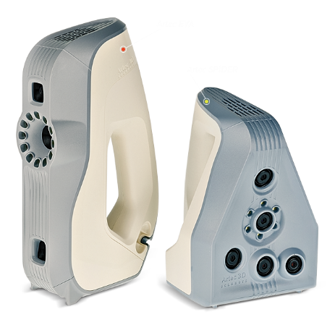
3D σαρωτές (2/3)

Slide 53
3D σαρωτές (3/3)

Slide 54
3D εκτυπωτές και σαρωτές
Η νέα τεχνολογία διαχείρισης και μετακίνησης υλικών (ως έχουν ή με αναπαραγωγή τους), ονομάζεται (ψηφιακό) MatterNet, κατά αναλογία της τεχνολογίας του διαδικτύου (internet), που επιτρέπει την διαχείριση και μεταφορά των πληροφοριών (κειμένων, σταθερών ή κινούμενων εικόνων και ήχου)
Δείτε σχετικό βίντεο:
https://www.youtube.com/watch?v=-LOGF3hFxHU

Slide 55
3D εκτύπωση (1/4)

Slide 56
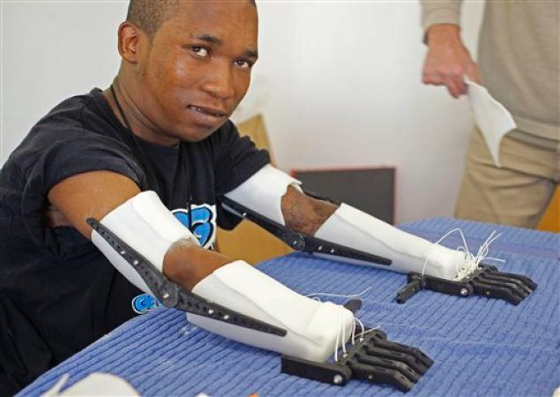
3D εκτύπωση (2/4)

Slide 57
3D εκτύπωση (3/4)

Slide 58
3D εκτύπωση (4/4)
http://www.slideshare.net/javelintech/stratasys-3d-printers-from-javelin

Slide 59
Drones
Drone Ασθενοφόρο https://www.youtube.com/watch?v=y-rEI4bezWc
Drone Γρήγορης Παράδοσης (Amazon)
https://youtu.be/98BIu9dpwHU

Slide 60
Internet of DNA (1/2)
http://www.technologyreview.com/sites/default/files/images/tr10.banners.DNA_.r1x2020.jpg

Slide 61
Internet of DNA – (2/2)
Ένα παγκόσμιο δίκτυο εκατομμύρια των γονιδιωμάτων θα μπορούσε να είναι η επόμενη μεγάλη πρόοδο της ιατρικής
Δείτε http://www.technologyreview.com/featuredstory/535016/internet-of-dna/

Slide 62
«Noah is a six-year-old suffering from a disorder without a name. This year, his physicians will begin sending his genetic information across the Internet to see if there’s anyone, anywhere, in the world like him.
A match could make a difference. Noah is developmentally delayed, uses a walker, speaks only a few words. And he’s getting sicker. MRIs show that his cerebellum is shrinking. His DNA was analyzed by medical geneticists at the Children’s Hospital of Eastern Ontario. Somewhere in the millions of As, Gs, Cs, and Ts is a misspelling, and maybe the clue to a treatment. But unless they find a second child with the same symptoms, and a similar DNA error, his doctors can’t zero in on which mistake in Noah’s genes is the crucial one…»
http://www.technologyreview.com/featuredstory/535016/internet-of-dna

Slide 63
Βιβλιογραφία
https://el.wikipedia.org/wikiΤεχνολογία_πληροφοριών_και_επικοινωνίας
MIT Technology Review from http://www.technologyreview.com/featuredstory/534986/project-loon/
http://www.webopedia.com/TERM/U/URL.html
https://el.wikipedia.org/wiki/Τρισδιάστατη_εκτύπωση
http://replicatorinc.com/blog/2008/11/10-things-3d-printers-can-do-now/

Slide 64
Βιβλιογραφία εικόνων
https://el.wikipedia.org/wiki/Τρισδιάστατη_εκτύπωση
http://www.webopedia.com/TERM/I/Internet.html
https://en.wikipedia.org/wiki/Web_browser
http://theultralinx.com/2012/04/internet-2015-infographic/
http://www.fortunegreece.com/article/leap-motion-mia-mikroskopiki-siskevi-mia-terastia-idea/
http://www.amazon.com/Leap-Motion-Controller-Packaging-Software/dp/B00HVYBWQO
http://www.technologyreview.com/featuredstory/534986/project-loon
http://www.slideshare.net/javelintech/stratasys-3d-printers-from-javelin
http://www.technologyreview.com/sites/default/files/images/tr10.banners.DNA_.r1x2020.jpg

Slide 65
Σημείωμα Αναφοράς
Τόκη, Ευγενία. (2015). Εφαρμογές Η/Υ στη Λογοπαθολογία. Τεχνολογικό Ίδρυμα Ηπείρου. Διαθέσιμο από τη δικτυακή διεύθυνση:
Έκδοση: 1.0 Ιωάννινα, 2015.
http://eclass.teiep.gr/courses/LOGO123/
ΕΦΑΡΜΟΓΕΣ Η/Υ ΣΤΗ ΛΟΓΟΠΑΘΟΛΟΓΙΑ, Ενότητα 1, ΤΜΗΜΑ ΛΟΓΟΘΕΡΑΠΕΙΑΣ, ΤΕΙ ΗΠΕΙΡΟΥ - Ανοιχτά Ακαδημαϊκά Μαθήματα στο ΤΕΙ Ηπείρου

Slide 66
Σημείωμα Αδειοδότησης
Το παρόν υλικό διατίθεται με τους όρους της άδειας χρήσης Creative Commons Αναφορά Δημιουργού-Μη Εμπορική Χρήση-Όχι Παράγωγα Έργα 4.0 Διεθνές [1] ή μεταγενέστερη. Εξαιρούνται τα αυτοτελή έργα τρίτων π.χ. φωτογραφίες, Διαγράμματα κλπ., τα οποία εμπεριέχονται σε αυτό και τα οποία αναφέρονται μαζί με τους όρους χρήσης τους στο «Σημείωμα Χρήσης Έργων Τρίτων».
Ο δικαιούχος μπορεί να παρέχει στον αδειοδόχο ξεχωριστή άδεια να χρησιμοποιεί το έργο για εμπορική χρήση, εφόσον αυτό του ζητηθεί.
[1]
http://creativecommons.org/licenses/by-nc-nd/4.0/deed.el

Slide 67
Τέλος Ενότητας
Επεξεργασία: Δημήτρης Σουραβλιάς
Ιωάννινα, 2015

Slide 68
Σημειώματα
ΕΦΑΡΜΟΓΕΣ Η/Υ ΣΤΗ ΛΟΓΟΠΑΘΟΛΟΓΙΑ, Ενότητα 1, ΤΜΗΜΑ ΛΟΓΟΘΕΡΑΠΕΙΑΣ, ΤΕΙ ΗΠΕΙΡΟΥ - Ανοιχτά Ακαδημαϊκά Μαθήματα στο ΤΕΙ Ηπείρου

Slide 69
Διατήρηση Σημειωμάτων
Οποιαδήποτε αναπαραγωγή ή διασκευή του υλικού θα πρέπει να συμπεριλαμβάνει:
το Σημείωμα Αναφοράς
το Σημείωμα Αδειοδότησης
τη Δήλωση Διατήρησης Σημειωμάτων
το Σημείωμα Χρήσης Έργων Τρίτων (εφόσον υπάρχει)
μαζί με τους συνοδευόμενους υπερσυνδέσμους.
ΕΦΑΡΜΟΓΕΣ Η/Υ ΣΤΗ ΛΟΓΟΠΑΘΟΛΟΓΙΑ, Ενότητα 1, ΤΜΗΜΑ ΛΟΓΟΘΕΡΑΠΕΙΑΣ, ΤΕΙ ΗΠΕΙΡΟΥ - Ανοιχτά Ακαδημαϊκά Μαθήματα στο ΤΕΙ Ηπείρου

Slide 70
Τέλος Ενότητας

